Slide 1
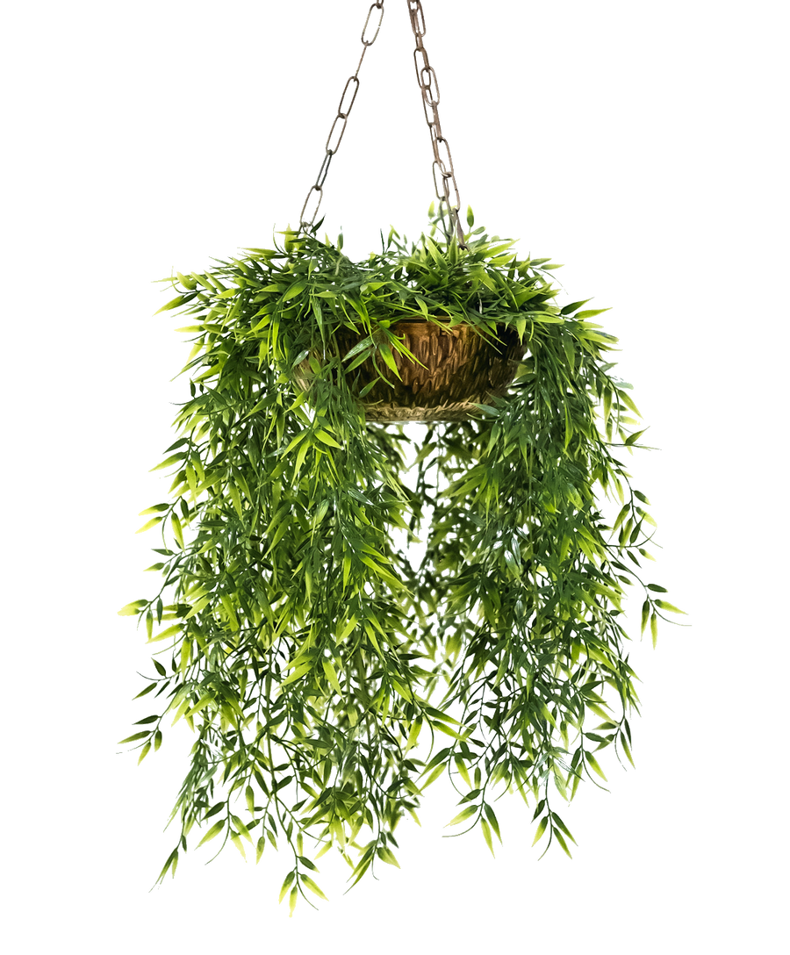










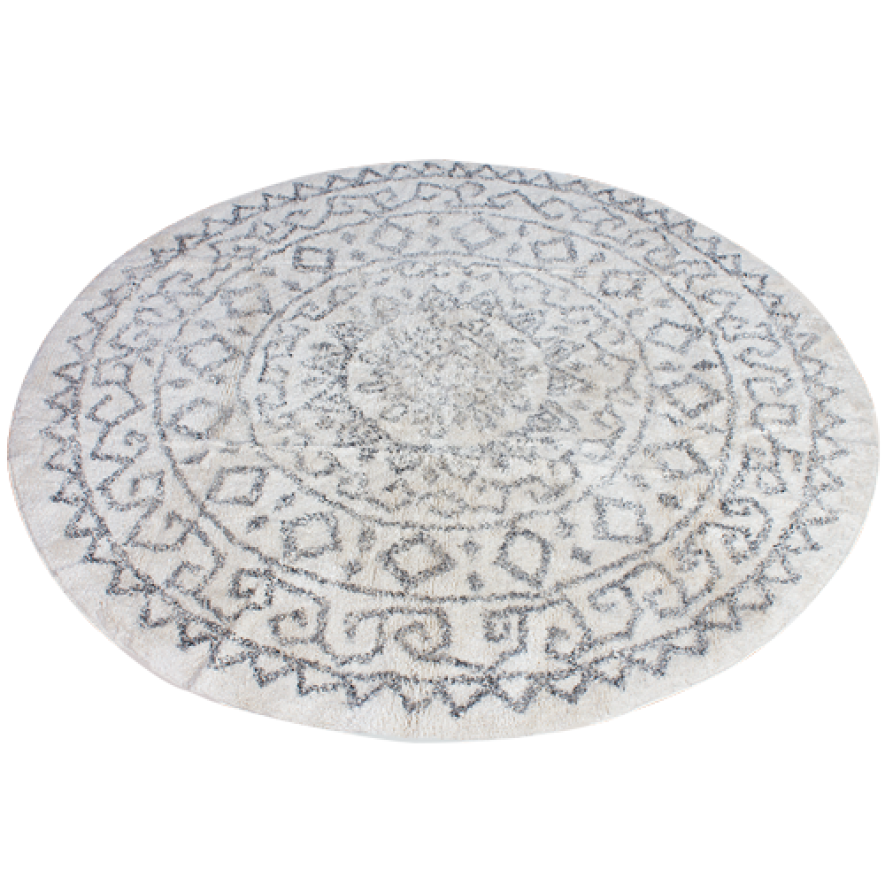
المادة: الموضوع:
تجويد أنواع المد الفرعي
نشاط
مراجعة الدرس السابق
خريطة مفا هيم
هدف وطني
مقدمة
أنواع المد الفرعي
تقويم ختامي
أهداف الدرس
أمثلة
الواجب المدرسي
تمهيد
هذه الصورة بواسطة كاتب غير معروف مرخصة بالاسم CC BY-NC

Slide 2


مراجعة الدرس السابق:
شريط
الذكريات
صواب أم خطأ:
المد الأصلي مقداره
ست حركات.
صواب أم خطأ:
المد الفرعي يكون سببه الهمزة، أو السكون
عرفي المد الأصلي.
هذه الصورة بواسطة كاتب غير معروف مرخصة بالاسم CC BY-NC

Slide 3

عرفي المد ؟ وإلى كم قسم ينقسم؟
أنواع المد الفرعي

Slide 4
من خلال تصفحك للدرس ص42 اذكري أهم أهدافه:
أن يعدد الطالب أنواع المد الفرعي .
أن يفسر الطالب أسباب المد الفرعي .
أن يقرأ الطالب الآيات المقررة مراعيا فيها أحكام المد الفرعي .
أن يفرق الطالب بين المد الفرعي والاصلي .

Slide 5
الهمزة
السكون
نعم
بسبب اختلاف ما جاء بعد حرف المد

Slide 6
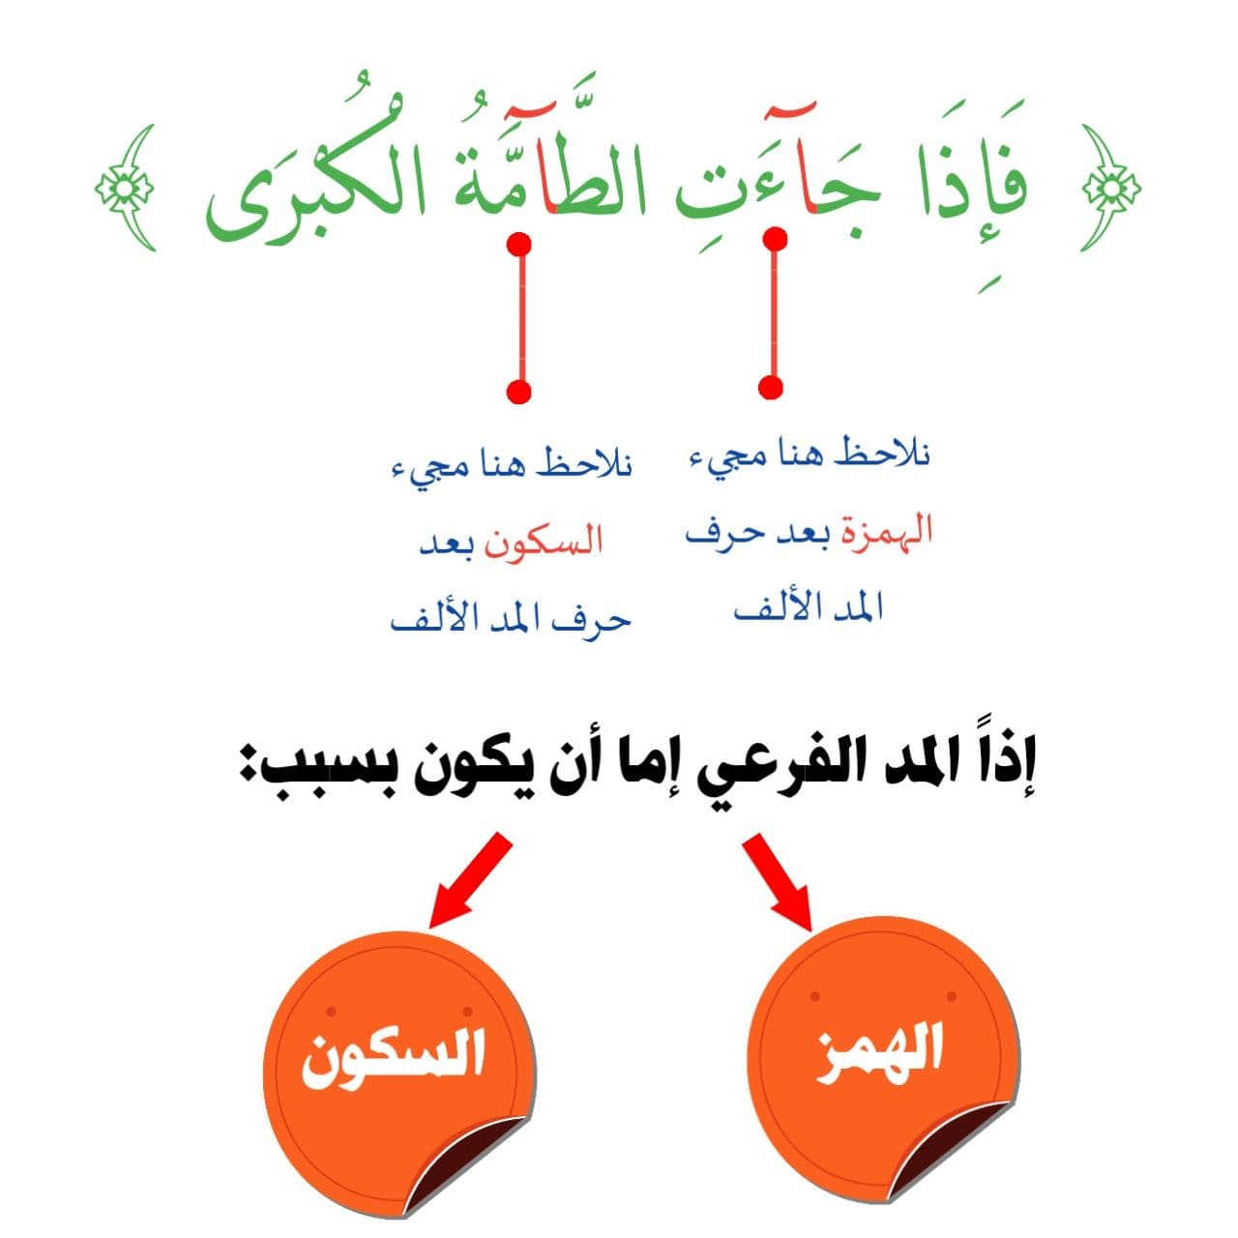

Slide 8
قْ + قَ = قَّ

Slide 9
الهمزة
الألف
الهمزة
الواو
السكون
الألف

Slide 10
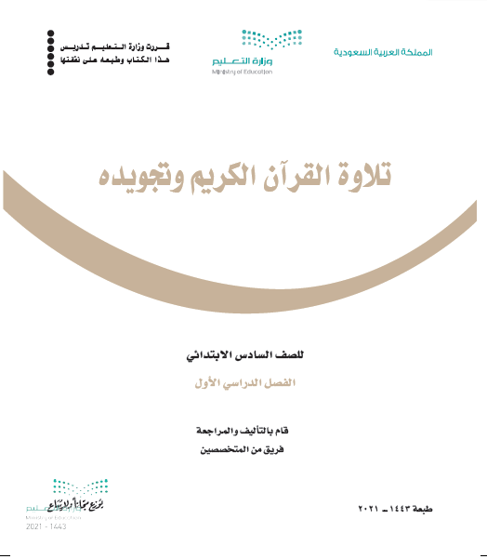

جهود المملكة العربية السعودية
تظهر واضحة جلية في العناية بكتاب الله تلاوة وحفظا وتطبيقا لأحكام التجويد من خلال مناهجها التعليمية

Slide 11
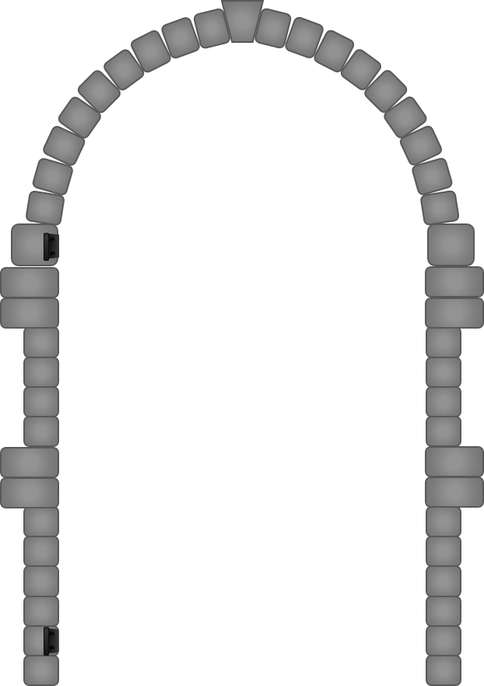
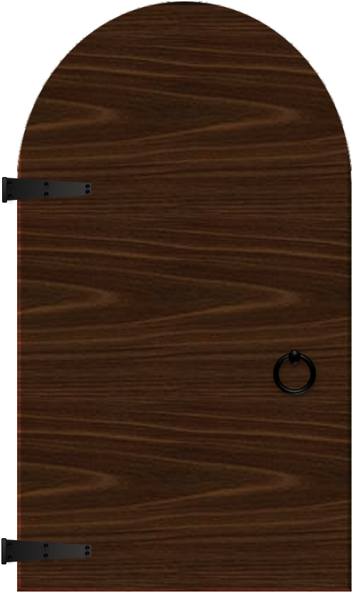
https://wheelofnames.com/ar/
صواب أم خطأ:
المد العارض للسكون سببه السكون الأصلي.
أكملي الفراغ:
ينقسم المد الفرعي إلى قسمين : بسبب ...... أو بسبب الهمز
صواب أم خطأ:
المد الفرعي مقداره ست حركات.
٣
٢
١

Slide 12

الواجب:
حل أسئلة التقويم ص44
واجب منصة

